Slide 1

Припрема у Дечјем клубу
за почетак радне године

Slide 2
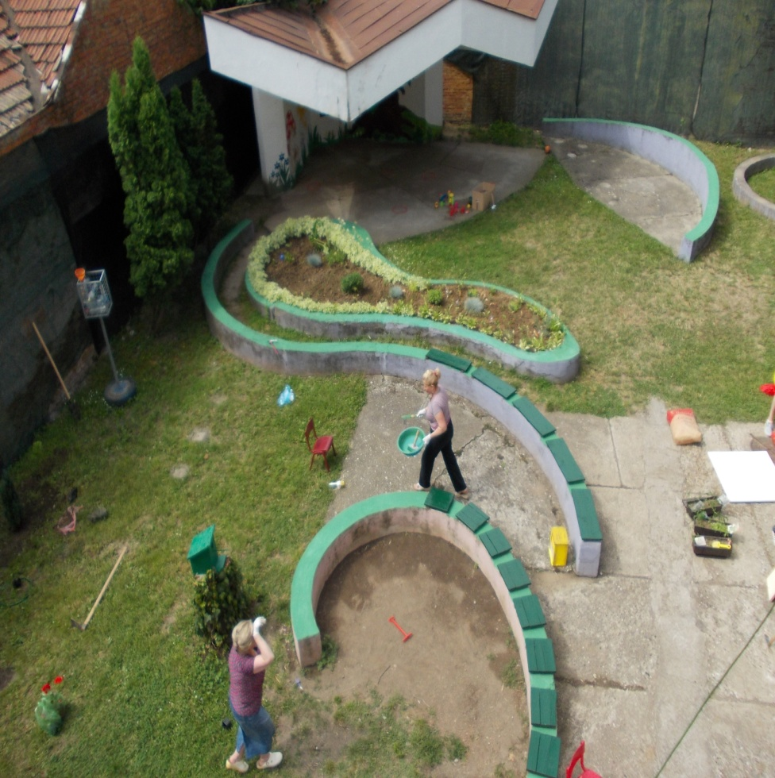
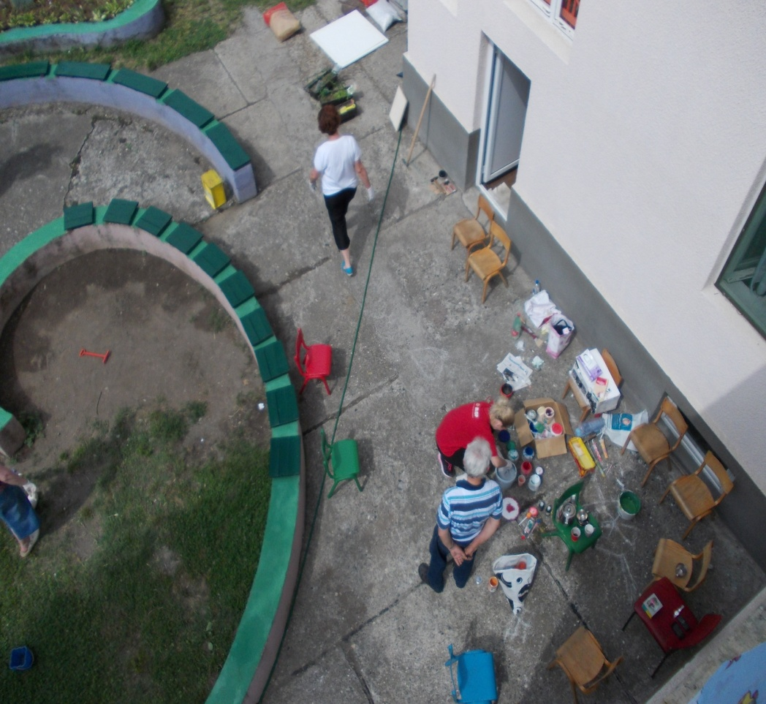
Активности запослених у припреми и сређивању дворишта за почетак нове радне године

Slide 3
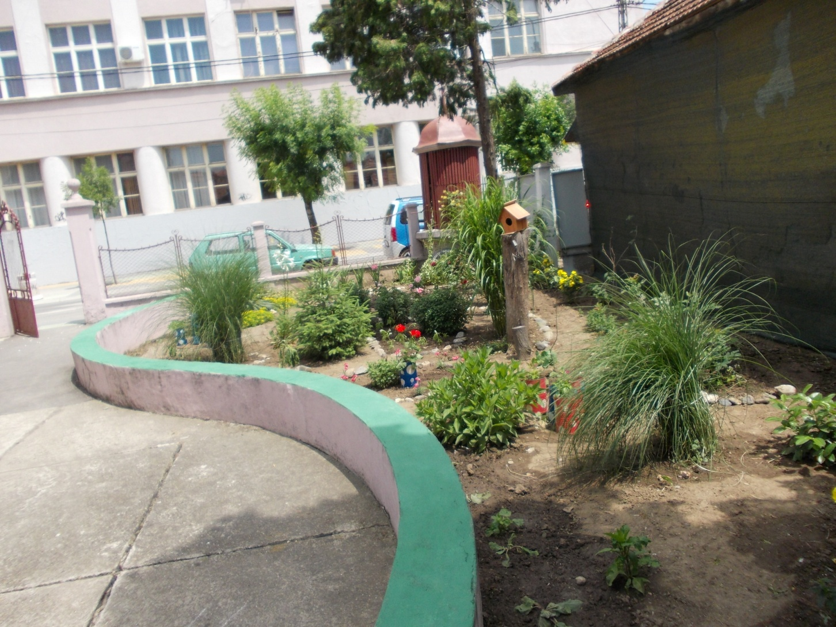
Поносни смо на своју башту

Slide 4
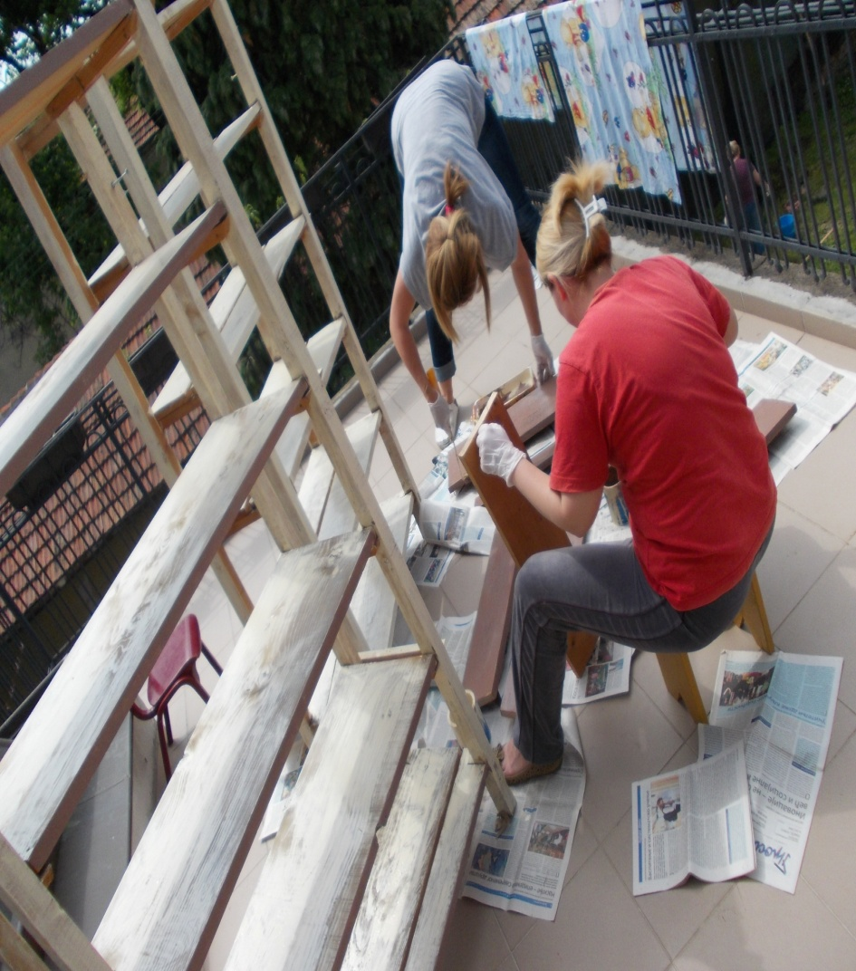
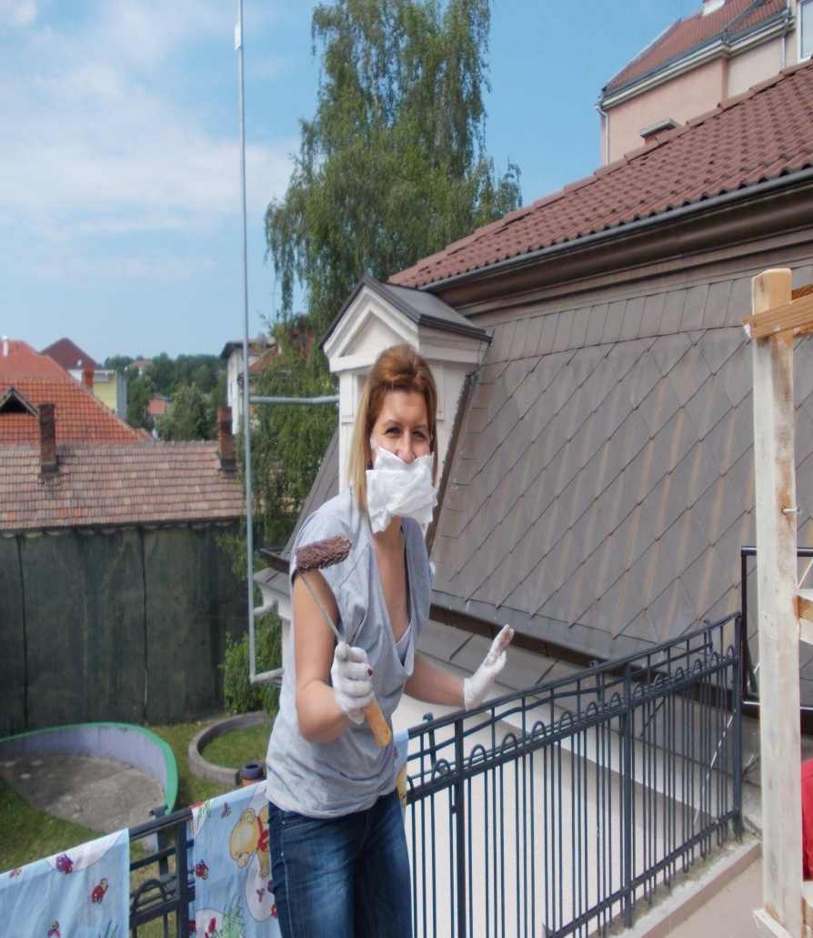
Акција

Slide 5
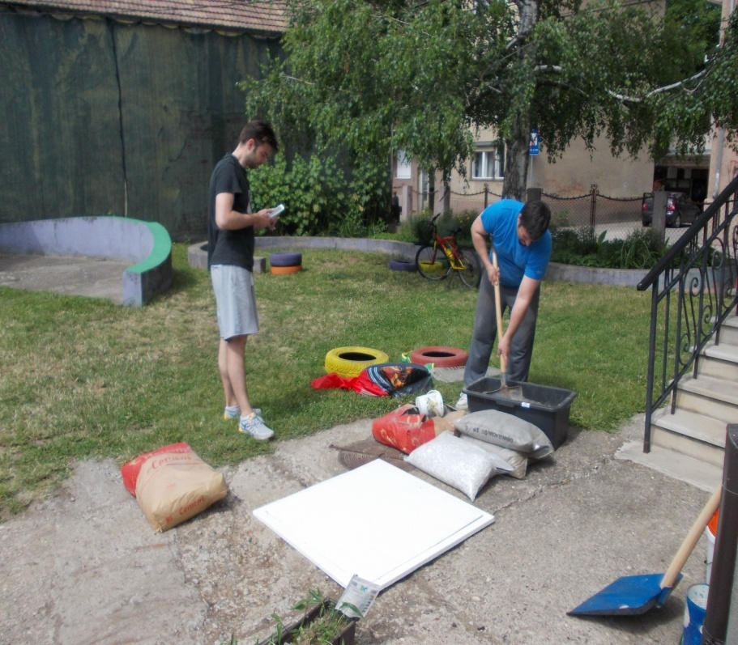
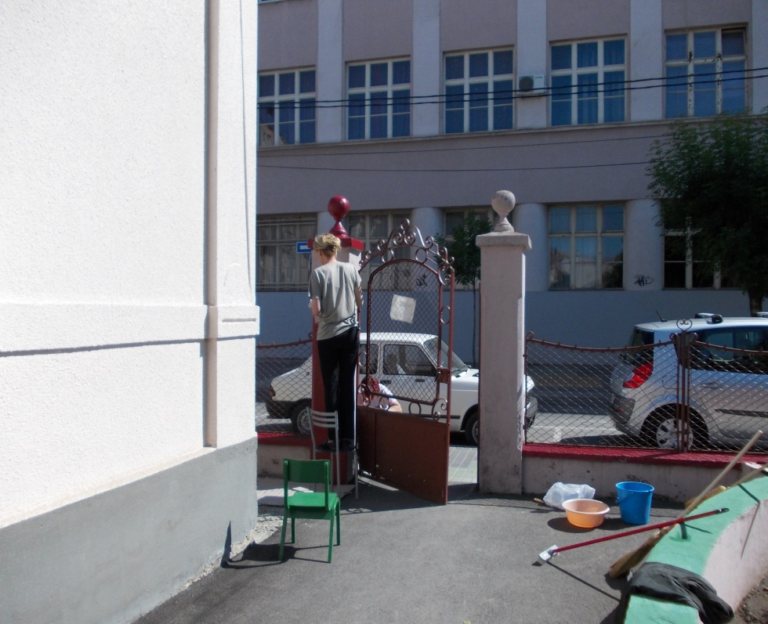
Активности запослених и родитеља у припреми дворишта за почетак радне године

Slide 6
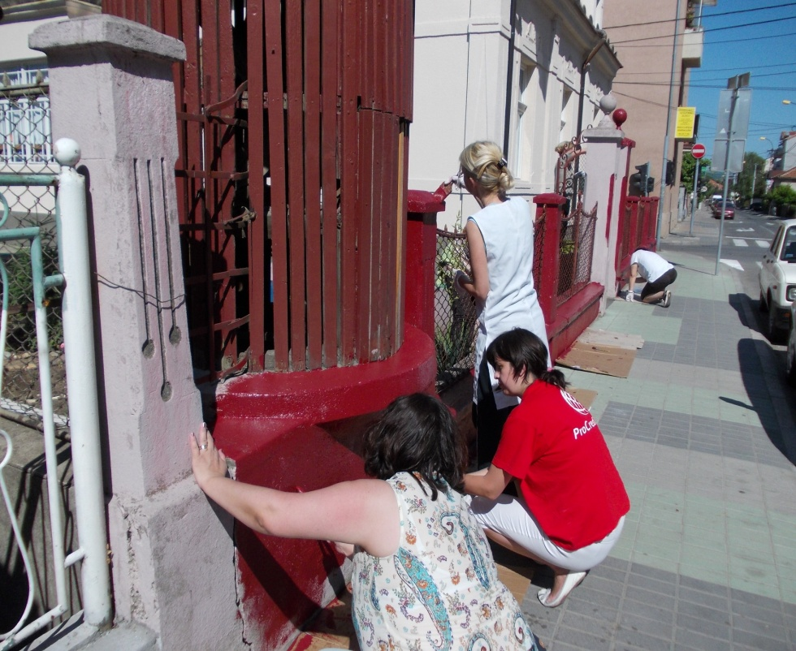
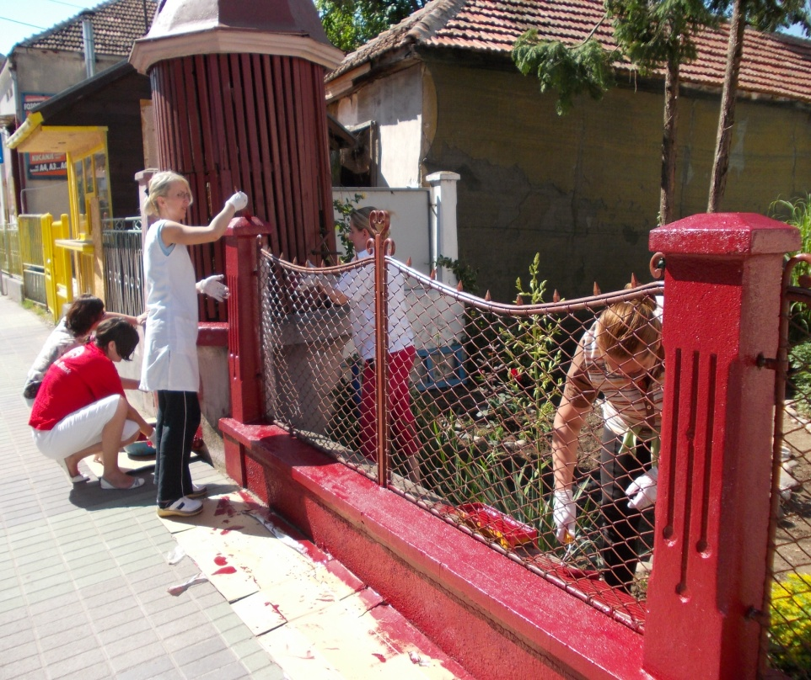
Активности запослених и родитеља у припреми дворишта за почетак радне године

Slide 7
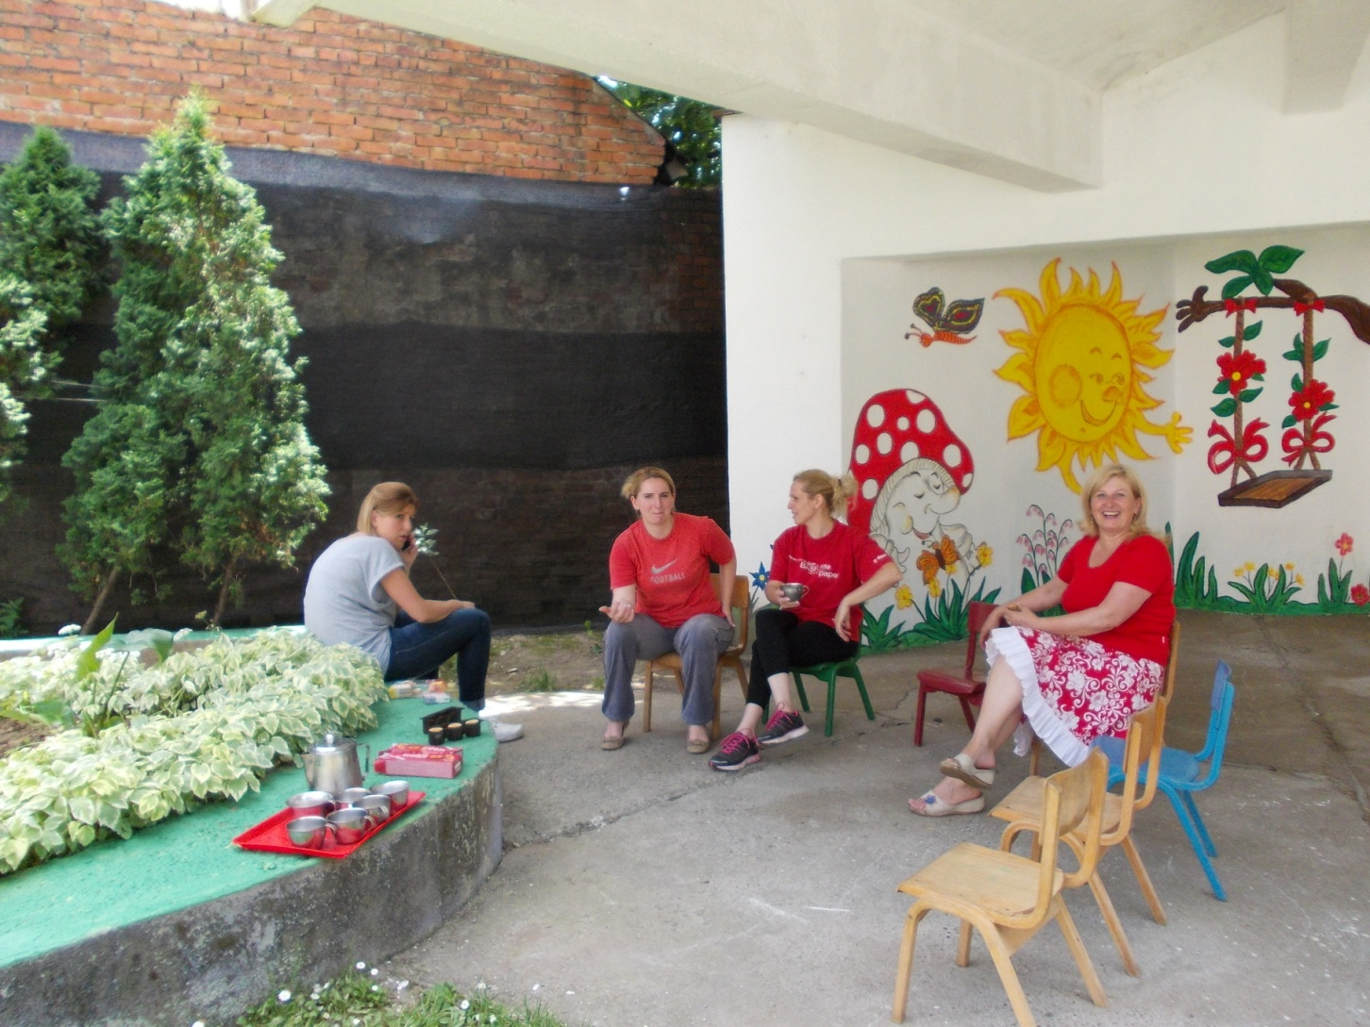
Одмор уз освежење и задовољство због обављеног посла

